Slide 1
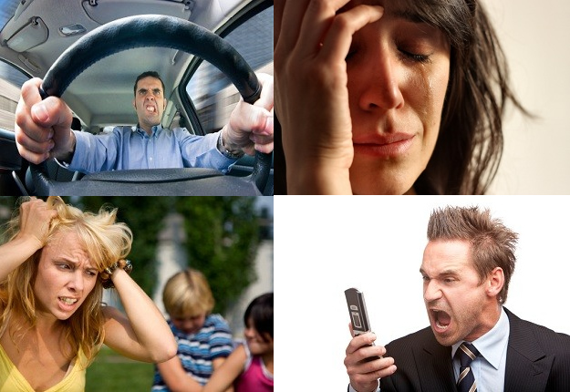
Abordarea
emoţiilor negative
în hipnopsihoterapie
Autor: Jenő-László Vargha, PhD

Slide 2
Prezentare din partea
Psi-Focus
INSTITUTUL
pentru
TEHNOLOGII PSIHOLOGICE CONTEXTUALE

Slide 3
Abordarea
emoţiilor negative
în hipnopsihoterapie.
O perspectivă transteoretică şi transdiagnostică
Autor: Jenő-László Vargha, PhD

Slide 4
AVERTISMENT!
Orice legătură între conţinu-tul acestui workshop şi cer-cetările ştiinţifice riguroase din domeniul psihologiei
este DELOC întâmplătoare!

Slide 5
Obiectivele workshopului:
1. Înţelegerea rolului jucat de emoţiile negative în viaţa noastră
2. Prezentarea unor modalităţi eficiente de identificare a strategiilor ce recurg la evitarea experienţială;
3. Experienţierea unor tehnici psihoterapeutice utilizate cu scopul acceptării experienţelor private negative asociate de anxietate.

Slide 8
Fairholme, C.P., Boisseau, C.L., Ellard, K.K., Ehrenreich, J.T., Barlow, D.H. (2010). Emotions, Emotion Regulation, and Psychological Treatment. A Unified Perspective. In A.M. Kring, D.M. Sloan (eds.). Emotion regulation and psychopathology: a transdiagnostic approach to etiology and treatment. New York, NY. The Guilford Press.
Emoţiile: fenomene esenţiale, care contribuie la organizarea comportamentului angajat în slujba obiectivelor vizate de către persoană.
Datorăm în mare măsură acestei funcţii a emoţiilor, faptul că putem naviga în mediul care ne înconjoară şi că ne putem adapta satisfăcător la solicitările situaţionale.

Slide 10
Greenberg, L.S. (2015). Emotion-focused therapy: coaching clients to work through their feelings. Second edition. Washington, DC. American Psychological Association.
►Ne informează asupra stării relaţiilor noastre cu o altă persoană, sau cu lumea.
►Informează celelalte persoane asupra stării relaţiilor noastre cu o altă persoană, sau cu lumea.
►Organizează persoana pentru acţiune.
►Monitorizează starea relaţiilor persoanei.
►Evaluează dacă lucrurile evoluează în direcţia dorită de către persoană.
►Stimulează învăţarea.

Slide 11
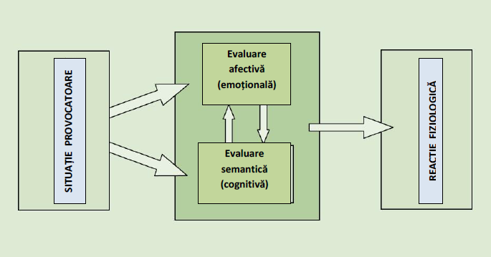
Blascovich, J., Mendes, W.B. (2001): A kihívás és a fenyegetés kiértékelése: Az érzelmi jelzőingerek szerepe. In J.P. Forgas (szerk.): Érzelem és gondolkodás. Az érzelem szociálpszichológiája. Budapest, Kairosz Kiadó.

Slide 12
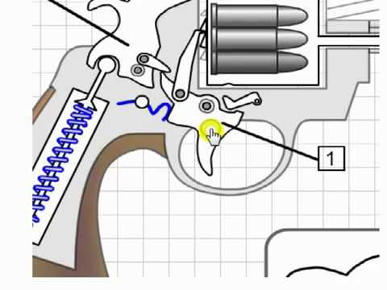
Koons , C.R. (2016). The Mindfulness Solution for Intense Emotions. Oakland, CA. New Harbinger Publications, Inc.

Slide 13
Modelul ARC
Antecedentele experienţelor emoţionale
Răspunsurile date la antecedente
Consecinţele răspunsurilor
(După Barlow şi colab, 2011)

Slide 21
Teoria lărgirii panoramei posibilităţilor şi a deschiderii şantierului resurselor
(The broaden and build theory of positive emotions)
(Barbara Fredrickson, 1998; 2008; 2013)

Slide 22
Tugade, M.M., Fredrickson, B.L. (2007). Regulation of positive emotions: emotion regulation strategies that promote resilience. Journal of Happiness Studies. 8. 311-333.
Această teorie stipulează, că emoţile pozitive şi negative prezintă funcţii adaptive şi efecte fiziologice distincte şi complementare .
În timp ce emoţile negative sunt asociate cu tendinţe spre acţiuni specifice, care focusează şi îngustează gândirea şi acţiunile (cu scopul pregătirii organismului pentru luptă sau fugă), emoţile pozitive lărgesc spectrul gândirii şi al acţiunii, contribuind – în consecinţă – la construirea unor resurse personale importante. (Fredrickson, 1998, 2001)

Slide 23
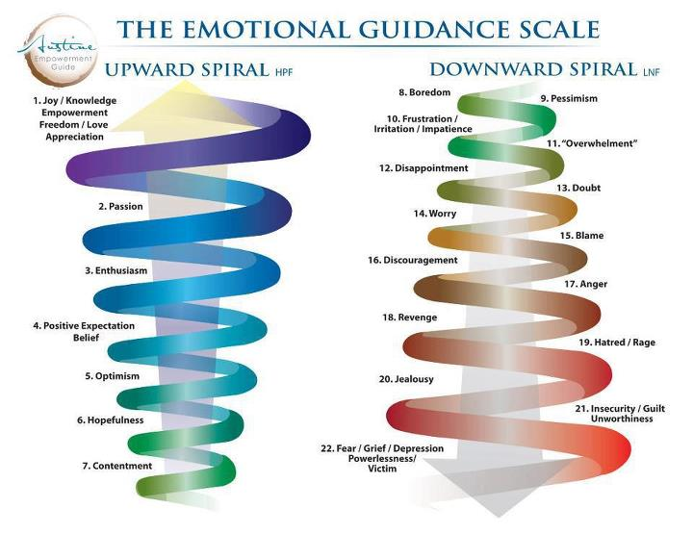
Johnson, J., Gooding, P.A. Wood, A. M., Fair, K.L., Tarrier, N. (2013). A Therapeutic Tool for Boosting Mood: The Broad-Minded Affective Coping Procedure (BMAC). Cognitive Therapy and Research. 37:61–70.
Teoria BBTE sugerează că emoţile pozitive prezintă o serie de beneficii, care contribuie la ameliorarea stării de bine.
Se presupune că lărgirea repertoriului gânduri-acţiuni sprijină persoana în construirea unor resurse sociale şi materiale, care – la rândul lor – favorizează experienţierea emoţilor pozitive (Fredrickson 2001; Garland şi colab., 2010)
O serie de cercetări au demonstrat asocierea emoţilor pozitive şi a fericirii subiective de starea de bine mentală, de sănătatea fizică şi de succesele înregistrate pe planul ocupaţional. (Lyubomirsky şi colab., 2005)

Slide 24
Kok, B.K., Coffey, K.A., Cohn, M.A., Fredrickson, B.L., et al (2013). How Positive Emotions Build Physical Health: Perceived Positive Social Connections Account for the Upward Spiral Between Positive Emotions and Vagal Tone. Psychological Science. 24(7). 1123–1132.
Experienţierea mai frecventă a emoţiilor pozitive contribuie la preîntâmpinarea răcelilor (Cohen, Alper, Doyle, Treanor, & Turner, 2006), la reducerea inflamaţiilor (Steptoe, O’Donnell, Badrick, Kumari, & Marmot, 2007), şi la reducerea probabilităţii afecţiunilor cardiovasculare (Boehm & Kubzansky, 2012).
BBTPE a demonstrat că persoanele care îşi generează emoţii pozitive, raportează mai puţine dureri de cap şi în piept, mai puţine congestii şi senzaţii de slăbiciune, decât subiecţii grupului de control. (Fredrickson, Cohn, Coffey, Pek, & Finkel, 2008).
Emoţiile pozitive construiesc sănătatea fizică.

Slide 25
Lyubomirsky, S., Dickerhoof, R., Boehm, J. K., & Sheldon, K. M. (2011). Becoming Happier Takes Both a Will and a Proper Way: An Experimental Longitudinal Intervention To Boost Well-Being. Emotion, 11, 391-402.
Trei factori principali contribuie la determinarea nivelului stării de bine a persoanelor:
(a) nivelul critic al fericirii (nivelul stabil, determinat genetic, al fericirii – responsabil în proporţie de cca. 50% de varianţa diferenţelor stării de bine între indivizi),
(b) circumstanţele de viaţă (determină cca. 10% a varianţei diferenţelor stării de bine între indivizi), şi
(c) activităţile pozitive cognitive, comportamentale, respectiv orientate spre scop (îşi trec în cont 40% din varianţa diferenţelor stării de bine între indivizi)

Slide 30
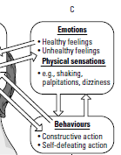

Slide 32
Prin prisma modelelor funcţionale ale afectivităţii, răspunsurile emoţionale negative sunt privite în mare măsură ca fiind angajate în slujba unor mecanisme adaptive, ce asigură supravieţuirea, respectiv gestionarea situaţiilor sociale.
Emoţiile negative există pentru a semnala, că anumite stări de fapt necesită un răspuns din partea persoanei. (Frijda, 1988)

Slide 33
Această funcţie adaptivă a emoţiilor negative poate fi pusă în evidenţă doar atunci când sunt îndeplinite două condiţii fundamentale.
Cea dintâi dintre ele se referă la nivelul suficient de crescut al luării la cunoştinţă a emoţiilor negative, sau al discriminării între emoţii şi senzaţiile detectate la nivelul corpului.
Alexitimia, atrage după sine diminuarea, sau chiar pierderea funcţiei de semnalizare a unor situaţii ce ar necesita intervenţii imediate, deţinută de emoţiile negative.

Slide 34
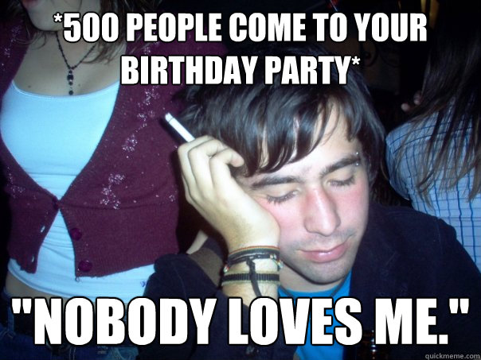
Cea de a doua condiţie, se referă la adecvarea răspunsurilor emoţionale negative la caracteristicile contextului dat.
Pentru înţelegerea acestei relaţii a fost introdus conceptul de sensibilitate faţă de contextul emoţiilor (emotion context sensitivity), definit ca reprezentând capacitatea, care îi permite persoanei să genereze răspunsuri emoţionale ce se dovedesc adaptive în contextul dat, respectiv să comute reacţiile în mod flexibil, odată cu acele schimbări ale contextului, care impun acest lucru.

Slide 35
Leary, M.R. (2001). Érzelem, megisnerés és társas érzelmek. In J. Forgács (szerk.): Érzelem és gondolkodás. Az érzelem szociálpszichológiája, Budapest, Kairosz Kiadó.

Slide 36
Barlow, D.H., Ellard, K.K., Fairholme, C.P., Farchione, T.J. (2011). Unified Protocol for Transdiagnostic Treatment of Emotional Disorders: Workbook. New York. Oxford University Press, Inc.
În absenţa sentimentelor de teamă nu am şti, că ne confruntăm cu o primejdie, exact aşa, cum în absenţa mâniei, nimic nu ne-ar informa – atunci, când suntem nedreptăţiţi – că trebuie să luptăm pentru impunerea drepturilor noastre.
Concepute astfel, emoţiile funcţionează ca o busolă, care ne ajută să navigăm în lumea nostră, motivându-ne să recurgem la acţiunile şi comportamentele specifice, de multe ori automate, care sunt utile pentru supravieţuirea noastră în contextul dat.

Slide 39
Marra, T. (2005). Dialectical Behavior Therapy in Private Practice. A Practical and Comprehensive Guide. Oakland. CA. New Harbinger.

Slide 40
Din punctul de vedere al modelelor funcţionale ale emoţiilor, pot fi considerate adaptive acele reacţii emoţionale, care corespund solicitărilor particulare ale unui „context provocator” (‘‘incentive context’’) dat.
În cazul unor emoţii cum ar fi teama, tristeţea, mânia, sau dezgustul, datele empirice care confirmă acest lucru sunt apreciate ca fiind „clare”. (Coifman şi colab, 2016)

Slide 41
Emoţii primare adaptive VS dezadaptive (Greenberg, 2015)

Slide 42
Koons , C.R. (2016). The Mindfulness Solution for Intense Emotions. Oakland, CA. New Harbinger Publications, Inc.
Cei doi factori care contribuie decisiv la dereglarea emoţională:
1. Intensitatea emoţiilor
2. Evitarea emoţională

Slide 43
Vargha J.L., Szabó K.G. (2009): Klinikai pszichológia. 1. rész. Egyetemi jegyzet. Cluj. Presa Universitară Clujeană.

Slide 44
M. Berking, M., and B. Whitley, B. (2014). Affect Regulation Training: A Practitioners’ Manual. New York.Springer Science+Business Media.

Slide 45
Gross, J.J. (2015). Emotion Regulation: Current Status and Future Prospects. Psychological Inquiry: An International Journal for the Advancement of Psychological Theory. 26:1. 1-26.

Slide 46
Originea tulburărilor emoţionale în viziunea PROTOCOLULUI UNIFICAT
Boisseau, et al,2015

Slide 47
M. Berking, M., and B. Whitley, B. (2014). Affect Regulation Training: A Practitioners’ Manual. New York.Springer Science+Business Media.

Slide 48
M. Berking, M., and B. Whitley, B. (2014). Affect Regulation Training: A Practitioners’ Manual. (Abilităţi şi secvenţe ART)

Slide 49
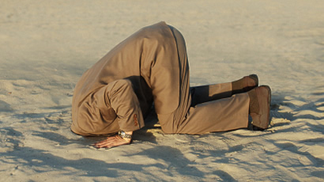
Kashdan, T.B., Biswas-Diener, R. (2014). The upside of your dark side: why being your whole self – not just your “good” self – drives success and fulfillment. New York, NY. Hudson Street Press.
Patru motive fundamentale pentru care evităm emoțiile negative:
1. Sunt neplăcute.
2. Reprezintă împotmolirea într-un impas
3. Sunt asociate cu pierderea controlului.
4. Sunt percepute (corect!) ca implicând costuri sociale.

Slide 50
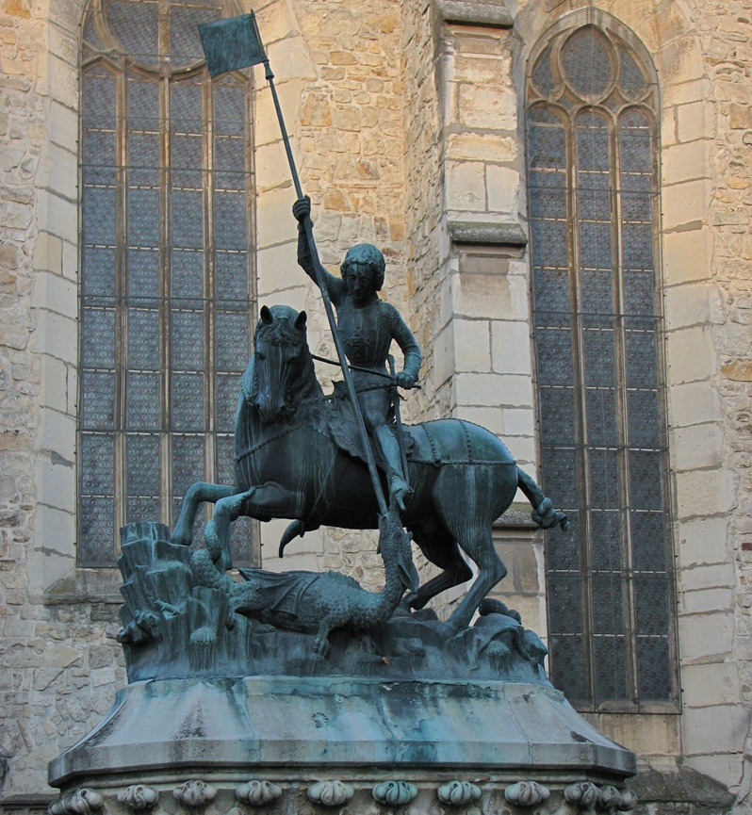
Filosofia evitării susține că:
1. emoțiile negative reprezintă o problemă;
2. emoțiile negative sunt promotorul suferinței;
3. dacă vrei să trăiești, trebuie să/ți învingi emoțiile negative.

Slide 51
GAFe
Griji
Anxietăţi
Frici

Slide 52
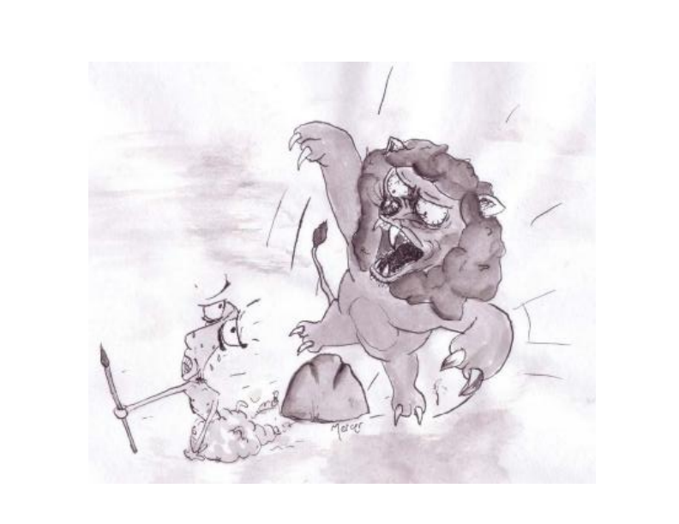
T
E
A
A
M
Toxică
de Evitat
Alarmantă
Malefică
Agresivă

Slide 54
Evită-mă!
Evită-mă!
EVITĂ-MĂ!
EVITĂ-MĂ!

Slide 55
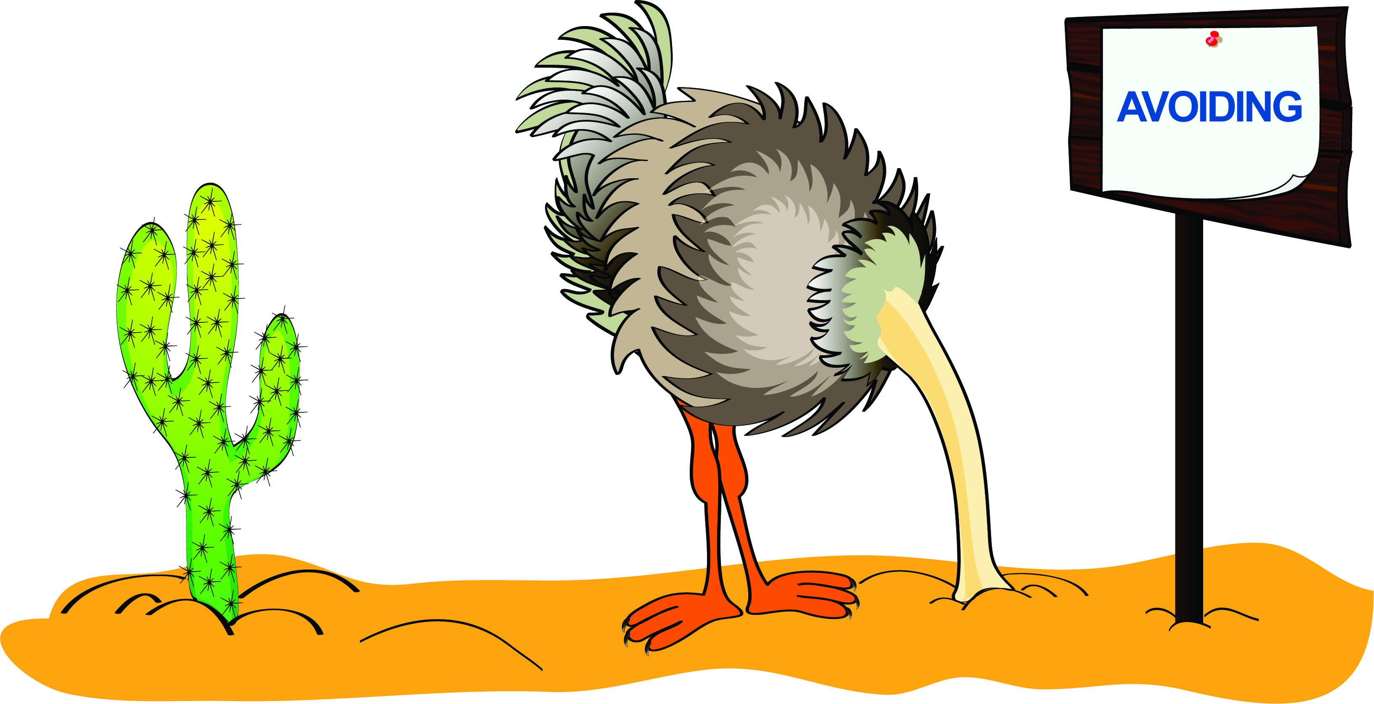
Enorm
Vătămător
Indestructibil
Tenebros
Ameninţător
Rău
Exterminator

Slide 56
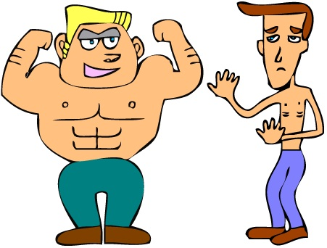
Sărac în resurse
Laş
Anemic
Blocat

Slide 59
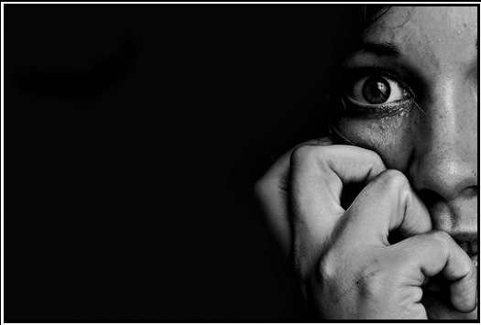
FRPFICA
Fuziunea
Renunţarea
Inhibiţia
Capitularea
Adăpostirea

Slide 60
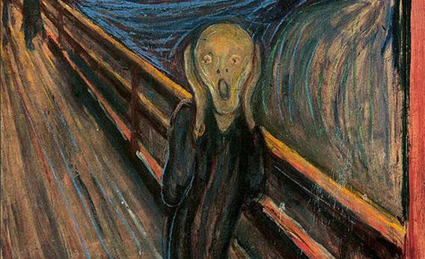
Pierderea controlului
Angoasa
Neputinţa
Intoleranţa
Catastrofizarea
Agitaţia

Slide 61
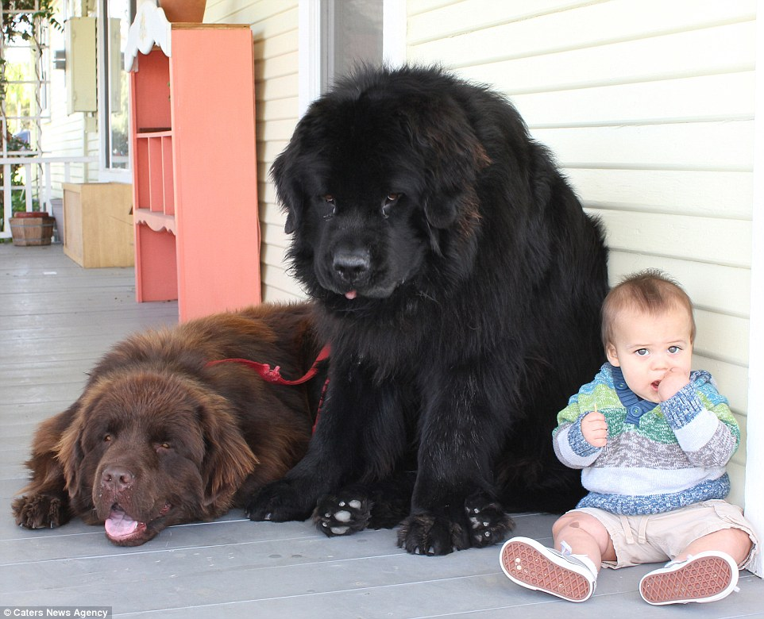
Filosofia acceptării susține că:
1. Anxietatea reprezintă o parte a vieții normale și nu o cauză a neființării.
2. Dacă dorești să trăiești o viață valorizată, trebuie să îți asumi tot ceea ce este parte a condiției umane.
3. Poți trăi o viață bogată și încărcată de sens în timp ce îți asumi emoțiile negative.
Anxiety is what it is, in many instances a perfectly adaptive response and in other instances a
nuisance—either way, it is part of being a fully functioning human being.

Slide 62
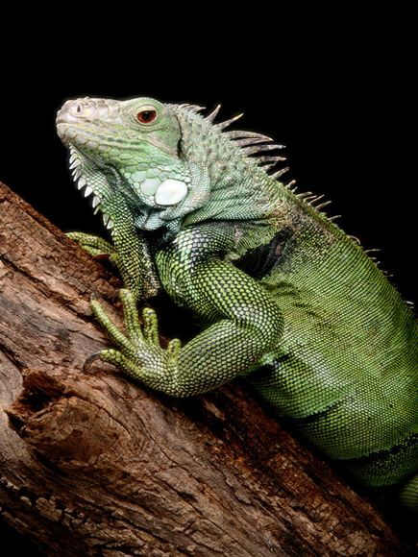
t
e
a
a
m
trecătoare
experienţă
antrenament
mascaradă
acceptabilă

